Slide 1


স্বাগতম

Slide 2
পরিচিতি
মৃনাল কান্তি সরকার
সহকারি শিক্ষক
ভাত গ্রাম বালিকা উচ্চ বিদ্যালয়
শ্রেণিঃ সপ্তম
বিষয়ঃ বাংলাদেশ ও বিশ্বপরিচয়

Slide 3
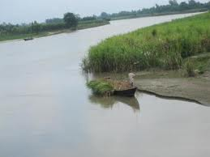
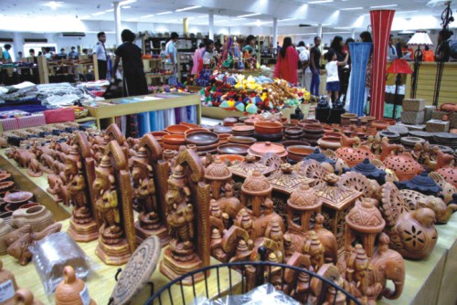
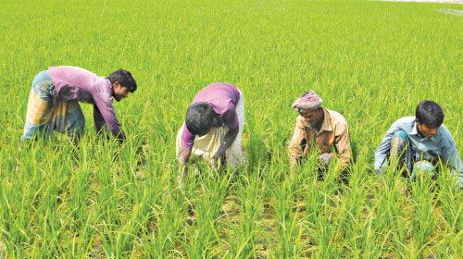
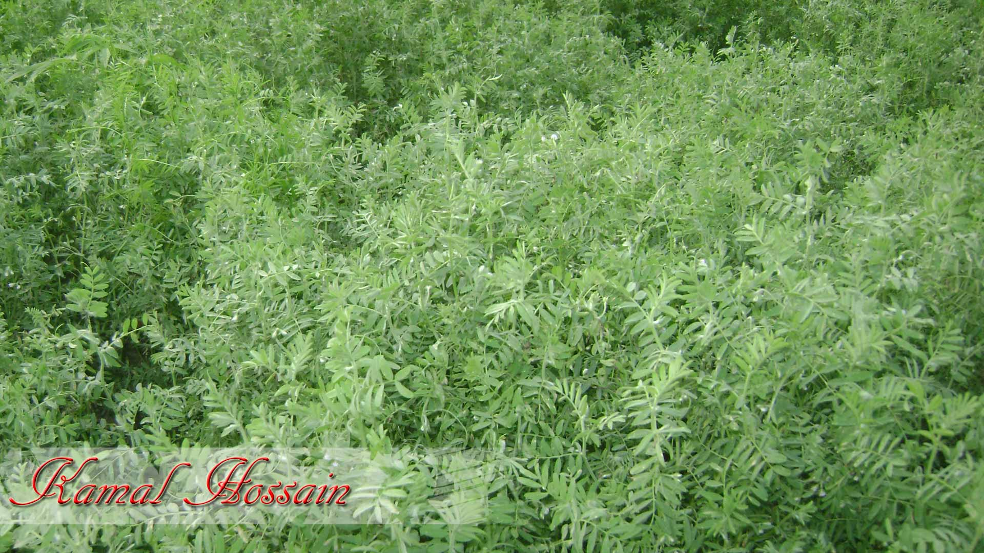
বাংলাদেশর সংস্কৃতি
নদী
মাটির হাঁড়ি পাতিল
কৃষক
গাছপালা

Slide 4
এই পাঠ শেষে শিক্ষার্থীরা-
১। সংস্কৃতিতে প্রকৃতির ভুমিকা বিশ্লেষণ করতে পারবে।
২। বাঙ্গালির সাংস্কৃতি ও জীবনে প্রকৃতির প্রভাব বিস্তারিত বলতে পারবে ।

Slide 5
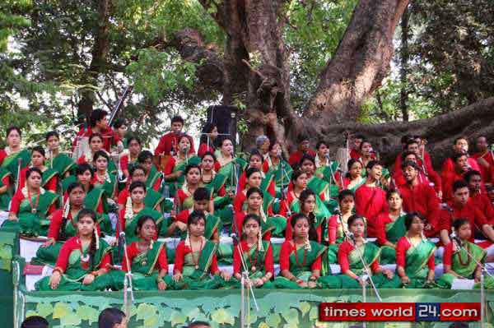
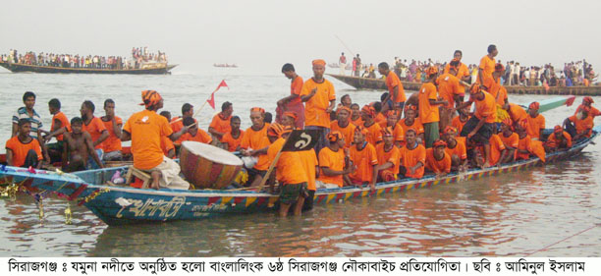
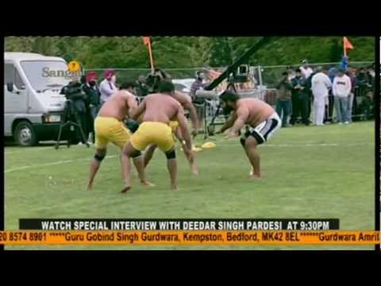
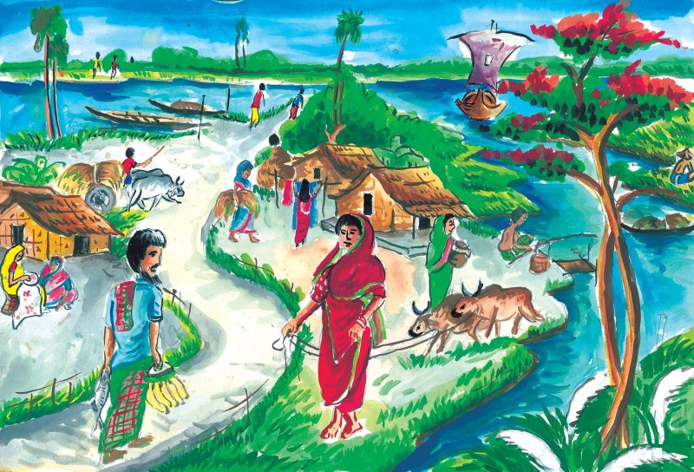
নববর্ষ
নৌকাবাইজ
হা ডুডু খেলা
গ্রাম্য জীবন

Slide 6
দলীয় কাজ
১। গ্রাম্য সাংস্কৃতিতে কি কি বৈচিত্র লক্ষ করা যায় তা আলোকপাত কর।

Slide 7
মূল্যায়ন
দুইটি মাটির তৈরি জিনিসের নাম বল।
পানিতে চলা চল করে এমন দুইটি যানের নাম বল ।

Slide 8
বাড়ির কাজ
গ্রাম্য জীবনের সাংস্কৃতির প্রভাব উল্লেখ কর ।

Slide 9
ধন্যবাদ

